Slide 1
Дисциплина: «Метрология, стандартизация и сертификация»
Тема лекции:
«Измерения. Средства измерений»

Slide 2
План лекции:
Виды и методы измерений
Понятие о средстве измерения
Классификация средств измерения

Slide 3
Виды и методы измерений

Slide 4
Измерение ФВ – это нахождение физической величины опытным путём с помощью специальных технических средств.
Классификация измерений:
По способу получения информации:
Прямые измерения - это нахождение искомого значения величины из опытных данных путем экспериментального сравнения.
Косвенные измерения – используют результаты прямых измерений величин, связанных с искомой опреде­ленной зависимостью.
Совокупные измерения - связаны с решением системы урав­нений, составляемых по результатам одновременных измерений нескольких однородных величин. Решение системы уравнений дает возможность вычислить искомую величину.
Совместные измерения - это измерения двух или более не­однородных физических величин для определения зависимости между ними.

Slide 5
Классификация измерений:
2. По характеру изменения измеряемой величины в процессе измерений:
Статистические измерения связаны с определением характеристик случайных процессов.
Статические измерения - когда измеряемая величина практически постоянна.
Динамические измерения связаны с такими величинами, которые в процессе измерений претерпевают те или иные изменения.

Slide 6
Классификация измерений:
3. По количеству измерительной информации:
Однократные измерения — это одно измерение одной вели­чины, т.е. число измерений равно числу измеряемых величин.
Многократные измерения когда число измерений больше количества измеряемых величин. Обычно минимальное число измерений в данном случае больше трех.

Slide 7
Классификация измерений:
4. По отношению к основным единицам измерения:
Абсолютными измерениями называют такие, при которых ис­пользуются прямое измерение одной (иногда нескольких) ос­новной величины и физическая константа.
Относительные измерения базируются на установлении от­ношения измеряемой величины к однородной, применяемой в качестве единицы.

Slide 8
2. Методы измерений

Slide 9
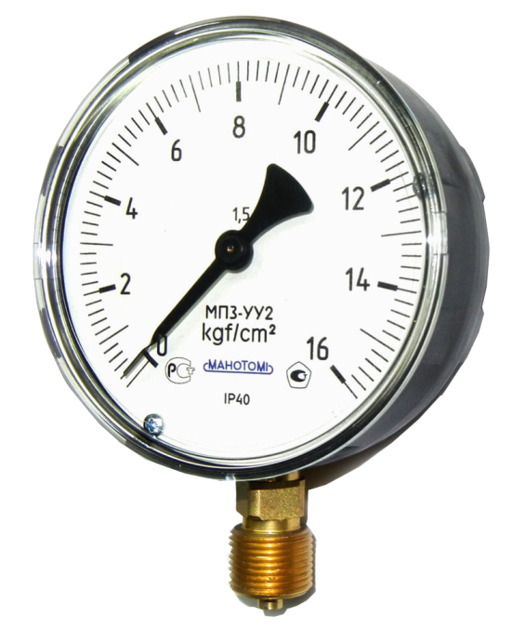
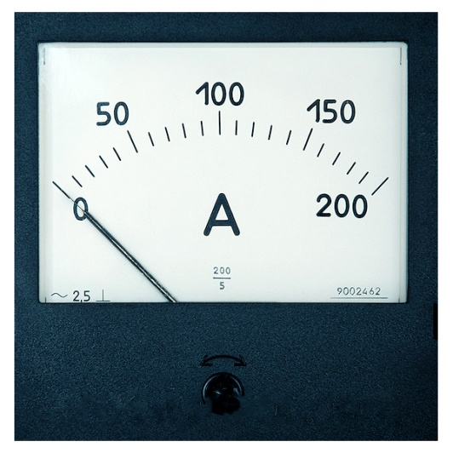
Метод измерений - это теоретическое обоснование принципов измерения и разработка способов применения средств измерения.
1.Метод непосредственной оценки - значение ФВ непосредственно определяют по отсчётному устройству прямого действия, т.е. такого прибора, который реагирует непосредственно на всю измеряемую величину или производимый ею эффект.

Slide 10
2.Метод сравнения с мерой - измеряемую величину сравнивают с величиной, воспроизводимой мерой.
Нулевой метод (или метод полного уравновешивания) - метод сравнения с мерой, в котором результирующий эффект воздействия измеряемой величины и встречного воздействия меры на сравнивающее устройство сводят к нулю.
При дифференциальном методе полное уравновешивание не производят, а разность между измеряемой величиной и величиной, воспроизводимой мерой отсчитывается по шкале прибора.
Метод замещения - метод сравнения с мерой, в котором измеряемую величину замещают известной величиной, воспроизводимой мерой.

Slide 11
2.Понятие о средстве измерения

Slide 12
Средство измерений (СИ) - это техническое средство, используемое при измерениях и имеющее нормированные метрологические характеристики.
Метрологические характеристики – характеристики средств измерения, оказывающие влияние на результаты измерений.
Диапазон измерений - область значений измеряемой величины, для которой нормированы допускаемые пределы погрешности СИ.
Предел измерения — наибольшее или наименьшее значение диапазона измерения.
Цена деления шкалы – определяется по формуле:
Чувствительность прибора – численно равна перемещению указателя ( ), соответствующему единице измеряемой величины.

